Slide 1
ノロウイルスによる 食中毒・感染性胃腸炎について
西福祉保健センター生活衛生課

Slide 2
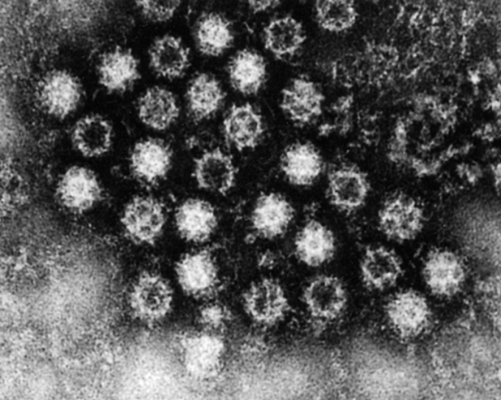
ノロウイルスの特徴
冬を中心に一年中発生
乳幼児から高齢者までの広範囲が感染する
感染力がとても強く少量（100個以下）でも 発症する
乾燥に強く、環境中で長期間生存
集団生活を行う施設では集団発生を起こしやすい
ノロウイルス
Notes:
ノロウイルスは冬を中心に一年中発生が見られる感染症で、乳幼児から高齢者までの広範囲の年代の人が感染します。
感染力がとても強く少量でも感染し発症します。さらに乾燥に強いため、環境中に長期間生存します。そのため集団生活を行うような施設では、集団感染を起こしやすい危険性があります。

Slide 3
ノロウイルスに感染すると
潜伏期間 | 1～2日
主な症状 | ・嘔吐、下痢、吐き気、腹痛、軽度な発熱が2～3日続く。 ・高齢者では下痢や嘔吐に伴う脱水、嘔吐物による窒息で死亡する場合がある。 （・感染していても症状が出ない（不顕性感染）場合も多く、気付かぬうちに感染源となっている可能性がある。）
ウイルスの 排出 | ・症状がおさまってからも、ウイルスの排出があり、1週間から長いと4週間、排便時に排出される。 ・嘔吐時に、嘔吐物とともに排出される場合もある。
Notes:
ノロウイルスは感染すると、症状が出るまで1～2日かかります。主な症状は嘔吐、下痢、吐き気、腹痛、軽度な発熱で、2～3日続きます。
高齢者は、下痢や嘔吐に伴う脱水、嘔吐物による窒息で死亡する場合もあります。
一方で、感染していても症状が出ない場合も多く、感染者本人も気づかないうちに感染源となることがあります。常日頃からにノロウイルスにかかっているかもしれないという意識をもって行動することが大切です。
感染するとウイルスは、排便から排出されます。ウイルスは症状がおさまってからも排出され、1週間から長いと4週間、排出されます。嘔吐時に、嘔吐物とともにノロウイルスが排出される場合もあります。

Slide 4
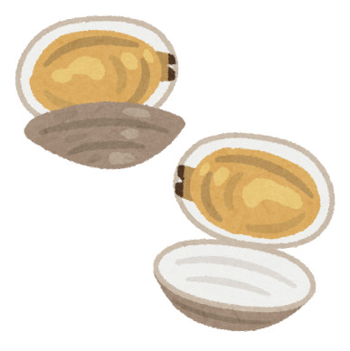
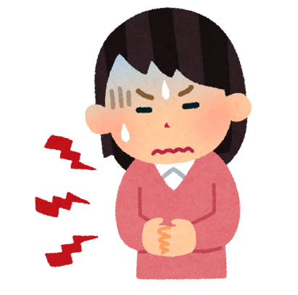
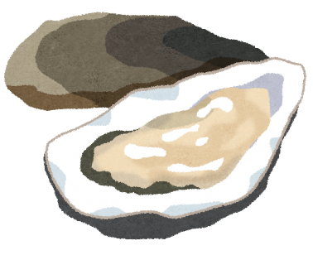
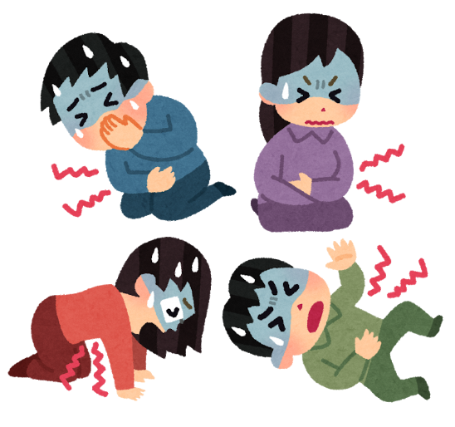
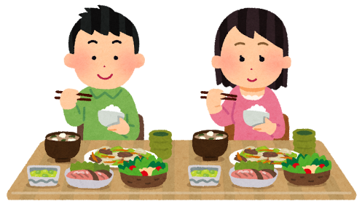
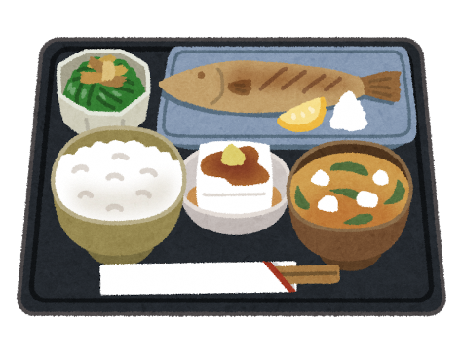
ノロウイルスの主な感染経路（食中毒）
①
川から海へ
患者が排出
二枚貝に
ウイルスが蓄積
②
食べる
感染・発病
調理
感染者
ノロウイルスが付着
Notes:
ノロウイルスの感染経路は様々です。主な経路を紹介します。
1つめはノロウイルスが蓄積した二枚貝を喫食する例です。かきやあさり等二枚貝の中腸腺という部分には海に流れてきたノロウイルスが蓄積している場合があります。そのため二枚貝を加熱不十分な状態で喫食した場合、ノロウイルスに感染する場合があります。
2つめは、ノロウイルスの感染者が調理した料理を喫食する例です。
この2つは食品を介しており、食中毒となる事例です。

Slide 5
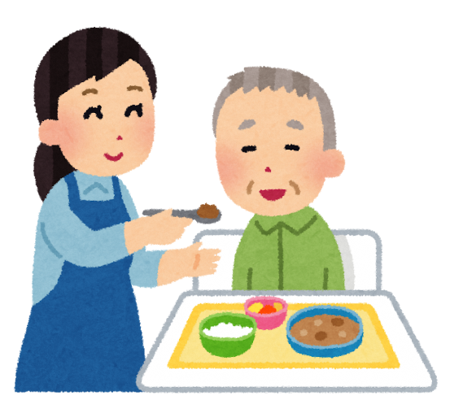
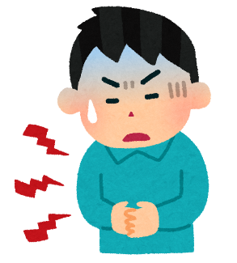
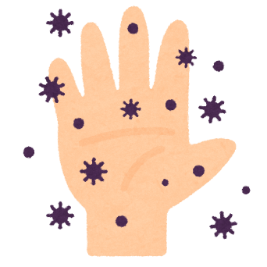
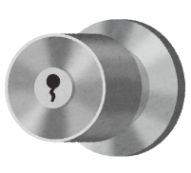
ノロウイルスの主な感染経路（感染症）
③
感染者
接触
飛沫を受ける
④
患者の糞便や嘔吐物を処理
感染・発病
口から取り込む
ウイルスに
汚染された物
触れる
ウイルスが付着
Notes:
3つめは家庭や共同生活施設など人同士の接触機会が多いところで、人から人へ接触や飛沫を介し感染する例です。
4つめは、患者のノロウイルスが大量に含まれるふん便や吐物、また患者が触れた器具等を介し感染する例です。
ノロウイルスを原因とする、食中毒・感染症を防ぐためには主な感染経路を理解し、原因を取り除く必要があります。

Slide 6
ノロウイルス感染予防の４原則
①持ち込まない
②拡げない
・消化器症状などを有している人は健康者との接触や、食品の扱いはさせない
・作着着は衛生的に取り扱う
・適切な手洗いの実施
・トイレの維持管理、清掃消毒
・嘔吐物の適切な処理
・人がよく触れる場所を消毒
③加熱する
④つけない
・ノロウイルスが死滅させるには、85～90℃で90秒以上の加熱が必要
拡げない
・調理器具は使用後すぐに洗浄し、熱湯や塩素系漂白剤を使って消毒
Notes:
ノロウイルス感染予防の4つの原則を紹介します。
①つめはノロウイルスを施設に持ち込まないことです。
消化器症状などを有している人はノロウイルスなどの感染症に罹っている可能性があるため、健康者との接触や、食品の扱いはさせないこと、作着着は定期的に取り換えるなど衛生的に取り扱うことを行うことが大切です。
②つめはノロウイルスを施設に広げないことです。
ノロウイルスを広げないためには、適切な方法や適切なタイミングでの手洗いの実施、トイレを清潔に維持管理すること、嘔吐物の適切な処理や、人が良く触れる場所の消毒が重要です。
③つめは食品を加熱することです。
ノロウイルスは85～90℃で90秒間加熱すると死滅します。そのため、特に二枚貝などを使用した料理を作る場合はしっかりと加熱をすることが必要となります。
④つめはノロウイルスを食品などにつけないことです。
食品にノロウイルスを付けないようにするためには、まずは食品取扱前に手洗いをおこなうことが大切です。
さらに食品を介した二次汚染を避けるために、調理器具は使用後すぐに熱湯や塩素系漂白剤を使用し消毒しましょう。

Slide 7
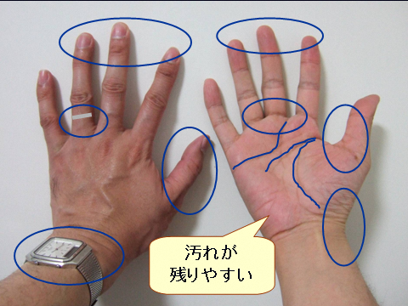
手洗いについて
かからない、広げないための対策として手洗いは重要！
手洗いが必要な タイミング | 食事の前、調理を行う前、トイレの後、嘔吐物などの処理後、清掃作業後など
・石鹸を使って30秒の手洗いを２回行う（アルコール消毒はノロウイルスに対して効果が少ないので、手洗いで洗い落とすことが必要）
・手のしわや指の間、指先は汚れが残りやすいため、特に気を付けて
・指輪や時計は外してから洗う
Notes:
前のスライドでもお話ししましたが、ノロウイルスの予防に手洗いは重要です。
特に食事の前、調理を行う前、トイレの後、嘔吐物などの処理後、清掃作業後などのタイミングは必ず手を洗いましょう。
ノロウイルスはアルコール消毒剤に対して効果が少ないです。そのため、しっかりとウイルスを洗い落とす必要があります。
効果的な手洗いの方法は、石鹸を使用し30秒間の手洗いを２回行うことです。また特に手指の手のしわや指の間、指先などは汚れが残りやすいため、意識して洗いましょう。

Slide 8
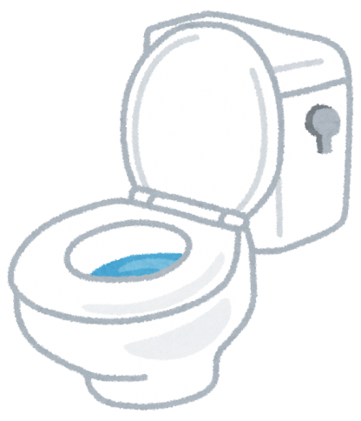
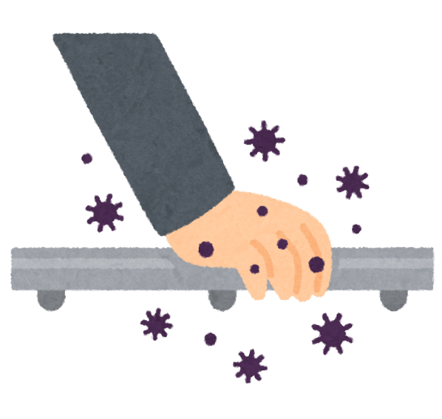
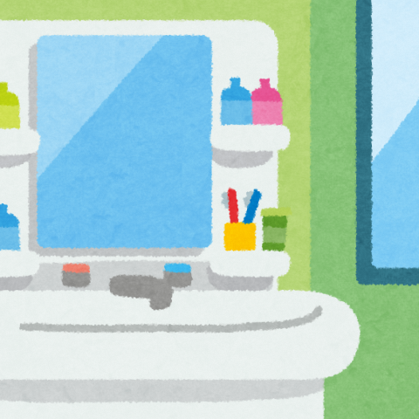
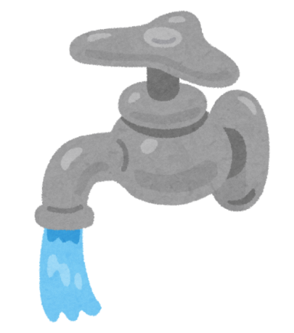
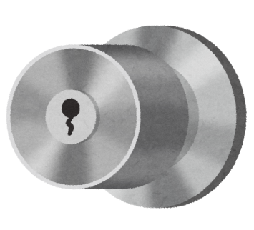
日常的な清掃・消毒について
トイレは塩素系漂白剤を使用し日常的な清掃を
人が触れる場所は、すべてのノロウイルスの感染経路となるため、定期的な消毒が大切
ノロウイルスの汚染が起こりやすい場所
Notes:
ノロウイルスを予防するための日常的な消毒についてです。
トイレはノロウイルスの汚染されている可能性が高いため、常に清潔に保つことが大切です。日常的に塩素系漂白剤を使用し清掃しましょう。
また人が良く触れる部分は、すべてノロウイルスの感染経路となる可能性があります。定期的な消毒が必要です。

Slide 9
市販の塩素性漂白剤を使った消毒液の作り方
ノロウイルスの消毒には、塩素系漂白剤が有効
消毒液 | 原液濃度 | 希釈 | 方法 | 用途
0.1％ 次亜塩素酸ナトリウム （1000ｐｐｍ） | ５％ | 50倍 | 原液10mL ＋水500mL | 嘔吐物や便が直接付いた場所や衣類
 | ６％ | 60倍 | 原液10mL ＋水600mL
0.02％ 次亜塩素酸 ナトリウム （200ｐｐｍ） | ５％ | 250倍 | 原液10mL ＋水2.5L | 調理器具、床、トイレのドアノブ、便座など
 | ６％ | 300倍 | 原液10mL ＋水３L
Notes:
市販の塩素系漂白剤を使った消毒液の作り方をスライドで紹介します。
嘔吐物や便が直接付着した場所については0.1%次亜塩素酸ナトリウムが、調理器具や、床、ドアノブ、便座などの消毒は0.02%の次亜塩素酸ナトリウムが有効です。市販品の多くは５～６％の濃度で販売されている為、薄めて使用しましょう。
次亜塩素酸ナトリウムは常温で保管されている場合でも、ゆっくりと分解され濃度が低下します。そのため開封してからしばらくたっているものは、塩素の濃度が薄くなっている場合があります。嘔吐物や汚物の処理はできるだけ新しい次亜塩素酸ナトリウムを使用することがしっかり消毒を行う上で大切です。

Slide 10
吐物・ふん便処理について
▽ノロウイルス患者の吐物や糞便に含まれるノロウイルスは乾燥すると空中に漂い、口に入って感染することがある
→そのため、吐ぶつやふん便は乾燥する前に換気をしながら 速やかに処理することが感染防止のために重要
▽吐物に含まれるノロウイルスを原因とした食中毒を防ぐために
・食品取扱従事者は嘔吐物の処理に携わらない。
・吐物が食器についた場合は、厨房を汚染しないために消毒を行ってから厨房に戻すこと
Notes:
吐物・糞便処理についてです。
ノロウイルス患者の吐物や糞便に含まれるノロウイルスは乾燥すると空中に漂い、口に入って感染することがあります。
そのため、吐ぶつやふん便は乾燥する前に換気をしながら 速やかに処理することが感染防止のために重要で、日ごろから処理時の担当者や対応方法は施設で決めておくことが大切です。
また吐物や糞便に含まれるノロウイルスを原因とした食中毒を防ぐために、調理従事者は処理に携わらないことと吐物などのついた食器類は消毒してから厨房へ戻すことが重要です。

Slide 11
吐物・ふん便処理の方法について
①使い捨てのガウン（エプロン）、マスクと手袋を着用
②ウイルスが飛び散らないように、吐ぶつやふん便をペーパータオル等で静かに拭き取り
③0.02%次亜塩素酸ナトリウムで床を浸し、拭き取り
④水拭き
⑤拭き取りに使用したペーパータオルやおむつ等は、ビニール袋に密閉して廃棄（この際、ビニール袋に廃棄物が充分に浸る量の0.1%次亜塩素酸ナトリウムを入れることが望ましい。）
吐物処理の詳しい方法は『【食品衛生1-2】嘔吐物処理について』もご確認ください。
Notes:
吐物等の処理方法を紹介します。
①吐物などが直接手や衣服につかないように、専用のガウンやマスク、手袋を着用します。
②ウイルスが飛び散らないように静かにふん便や吐物をふき取ります。
③ふん便や吐物を取り除いたら、0.02%次亜塩素酸ナトリウムを浸すようにかけ、拭き取りをします
④水拭きで、床に残った次亜塩素酸ナトリウムをふき取ります。
⑤おむつや拭き取りに使用したペーパータオル等は、ビニール袋に密閉して廃棄します。この際、ビニール袋に廃棄物が充分に浸る量の0.1%次亜塩素酸ナトリウムを入れることが望ましいです。

